Slide 1
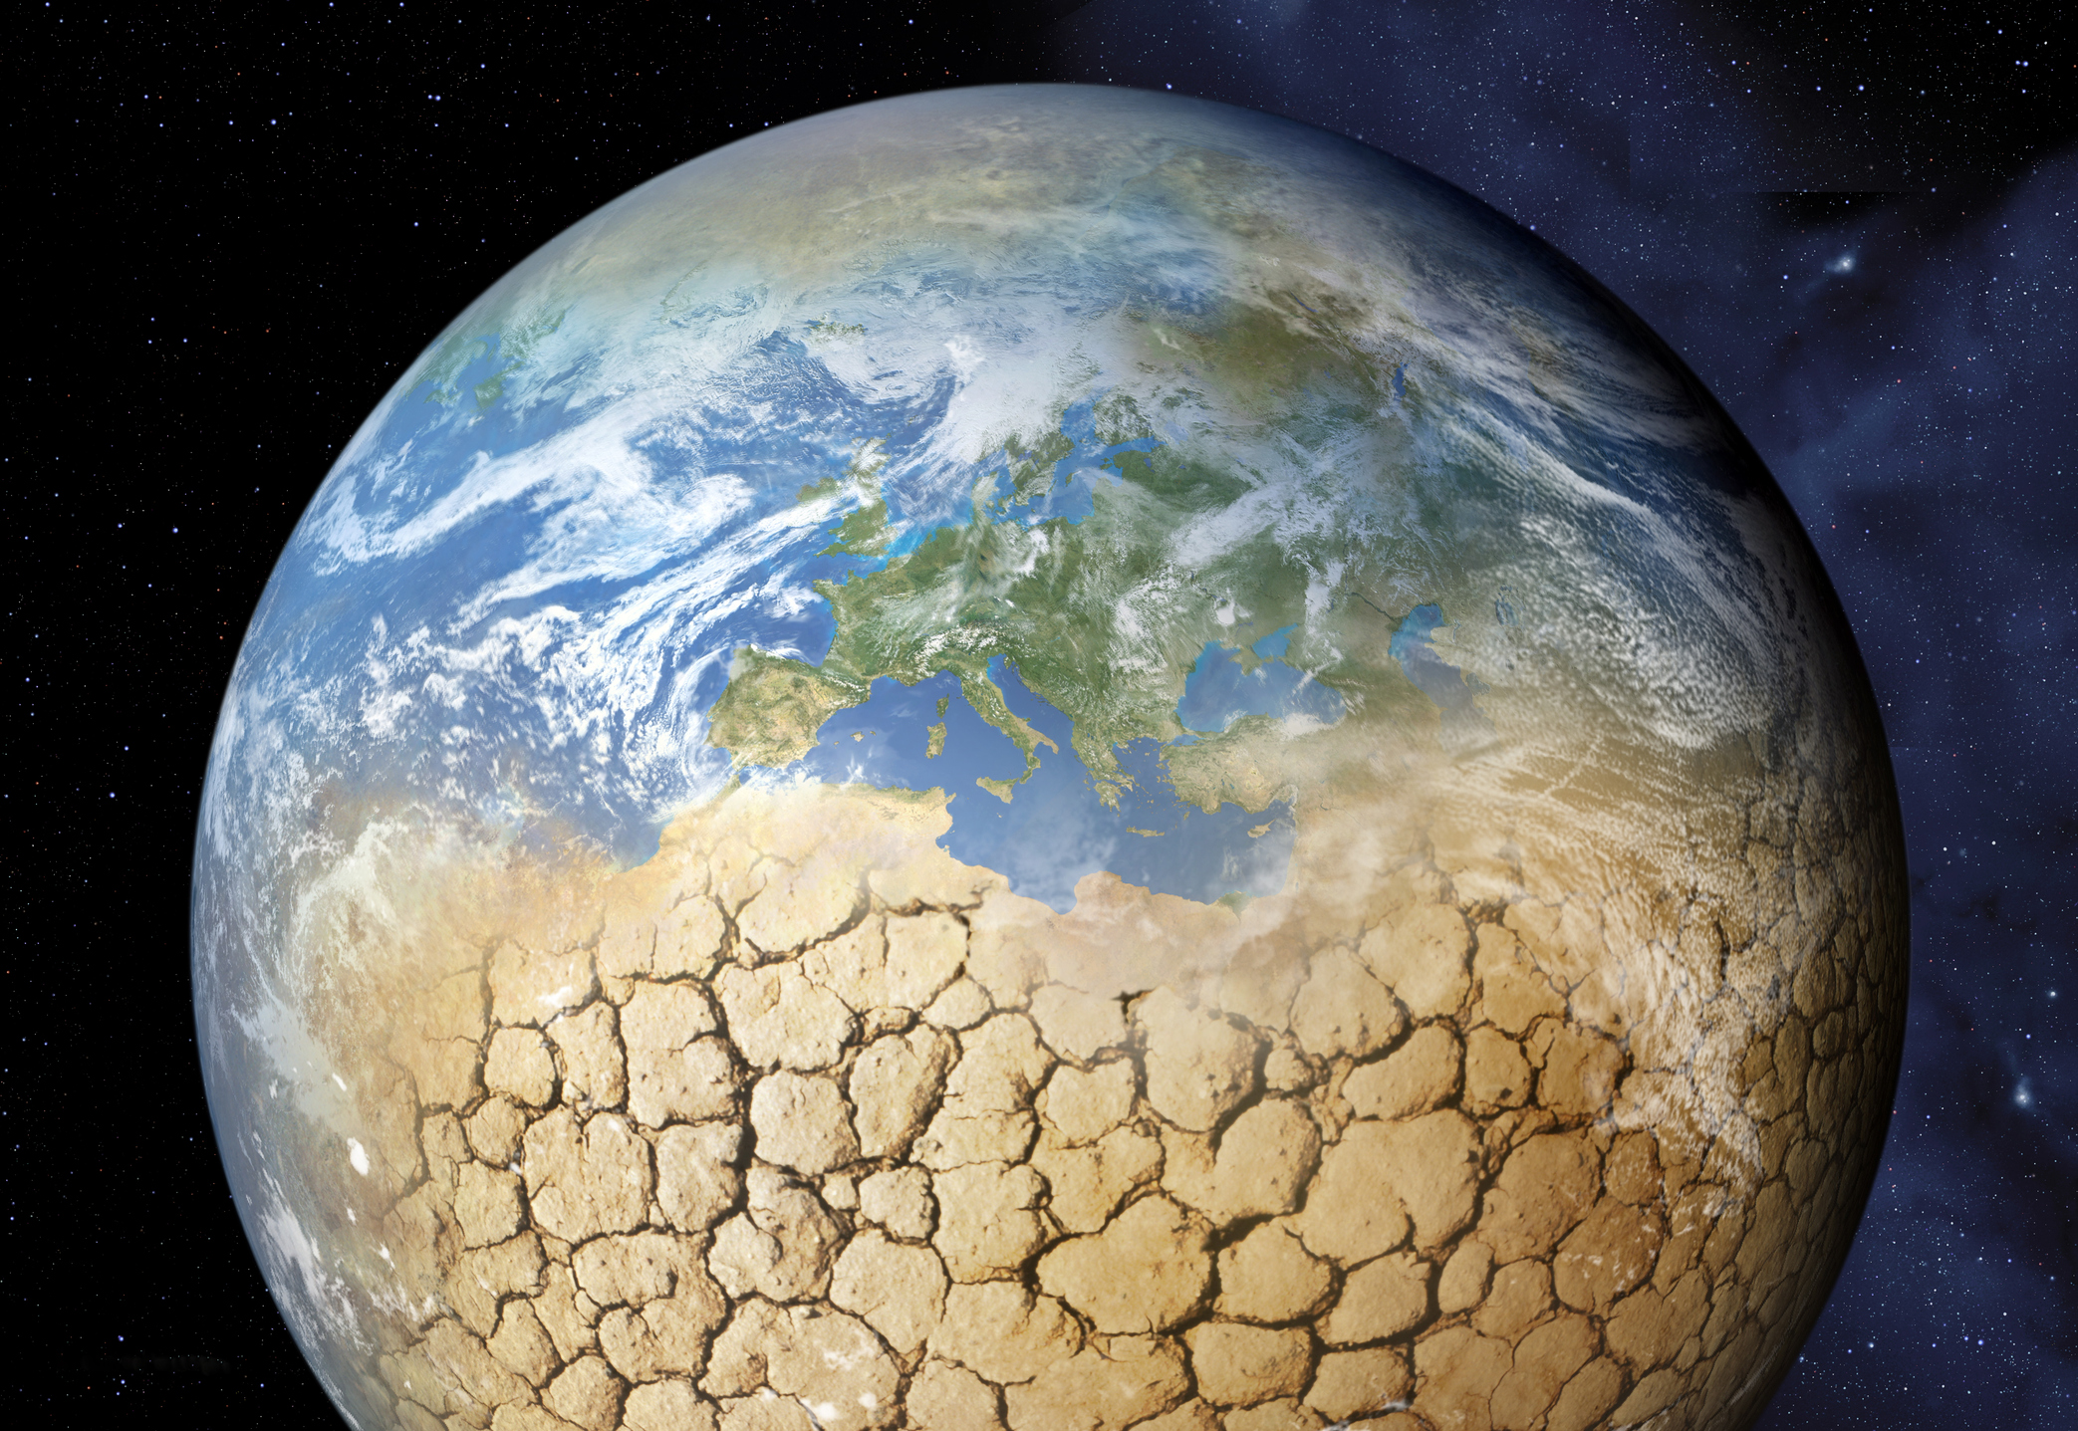
BÆREKRAFTIG UTVIKLING

Slide 2
KOMPETANSEMÅL
forklare hva drivhuseffekt er, og gjøre rede for hvordan menneskelig aktivitet endrer energibalansen i atmosfæren
gjøre rede for noen mulige konsekvenser av økt drivhuseffekt i arktiske og lavtliggende områder og drøfte ett aktuelt klimatiltak
undersøke en global interessekonflikt knyttet til miljøspørsmål og drøfte kvaliteten på argumenter og konklusjoner i debattinnlegg
gjøre rede for begrepet bærekraftig utvikling
kartlegge egne forbruksvalg og argumentere faglig og etisk for egne forbruksvalg som kan bidra til bærekraftig forbruksmønster
Ikke NAT1003

Slide 3
BÆREKRAFTIG UTVIKLING
Bærekraftig utvikling (FNs definisjon):
«Bærekraftig utvikling handler om å ta vare på behovene til mennesker som lever i dag, uten å ødelegge fremtidige generasjoners muligheter til å dekke sine».
En bærekraftig utvikling vil derfor si at vi må:
I minst mulig grad ødelegge for planter, dyr og jorda
Handle etisk i forhold til både mennesker og dyr

Slide 4
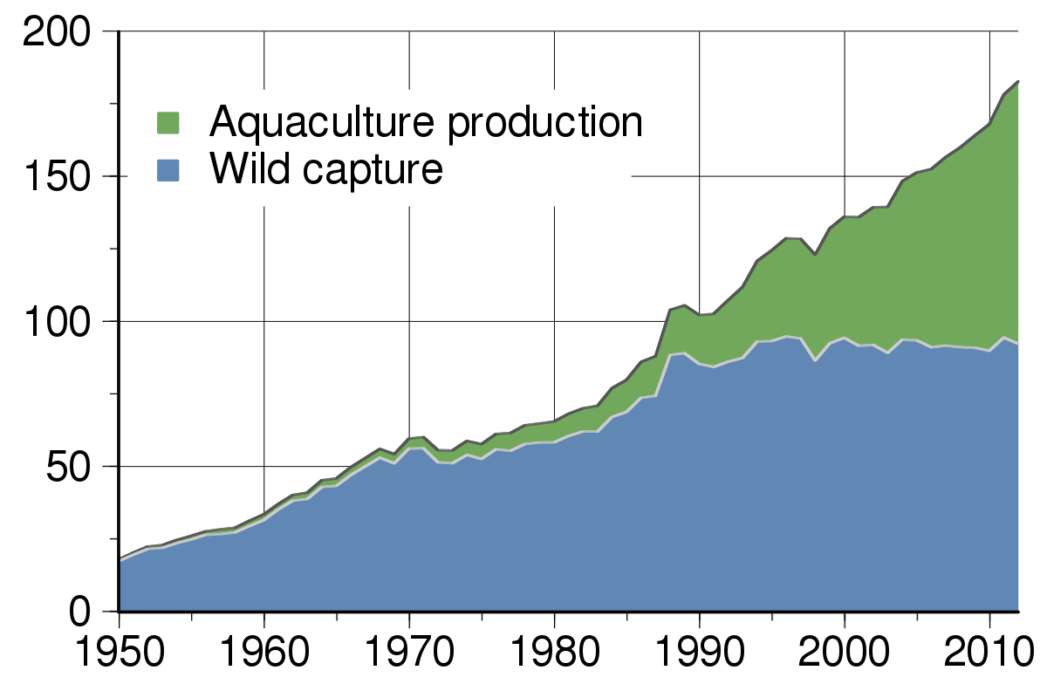
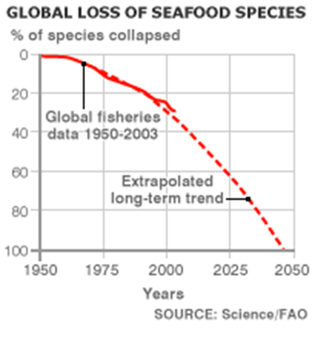
BÆREKRAFTIG UTVIKLING - OVERBESKATNING
Er dette bærekraftig?
Fiske i millioner tonn
Reduksjon i villfiskebestand

Slide 5
BÆREKRAFTIG UTVIKLING - OVERBESKATNING
I takt med befolkningsvekst øker behovet for mat.
I dag drives det overfiske slik at fiskebestandene i verden er i ferd med å kollapse.
Fiskeoppdrett er lansert som en mer bærekraftig løsning, men:
Oppdrettsfisken fores ofte med annen fisk.
Oppdrettsfisken sprer lus og andre sykdommer til villfisk og bidrar til å ødelegge bestanden av villfisk.
Fiske i millioner tonn
Reduksjon i villfiskebestand

Slide 6
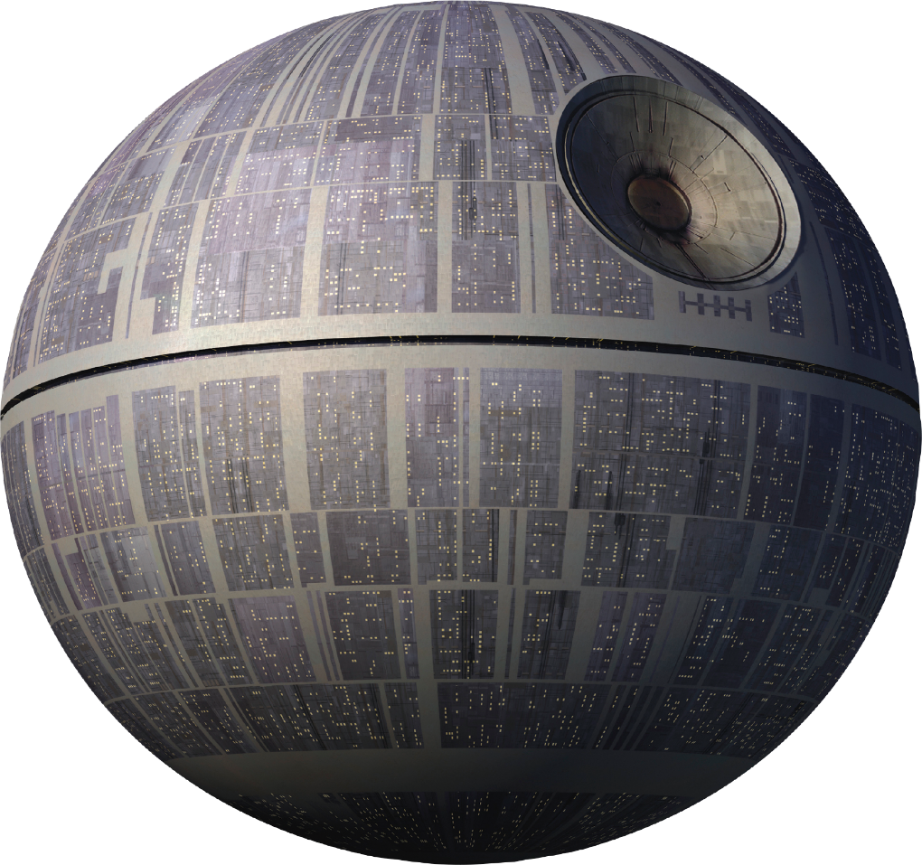
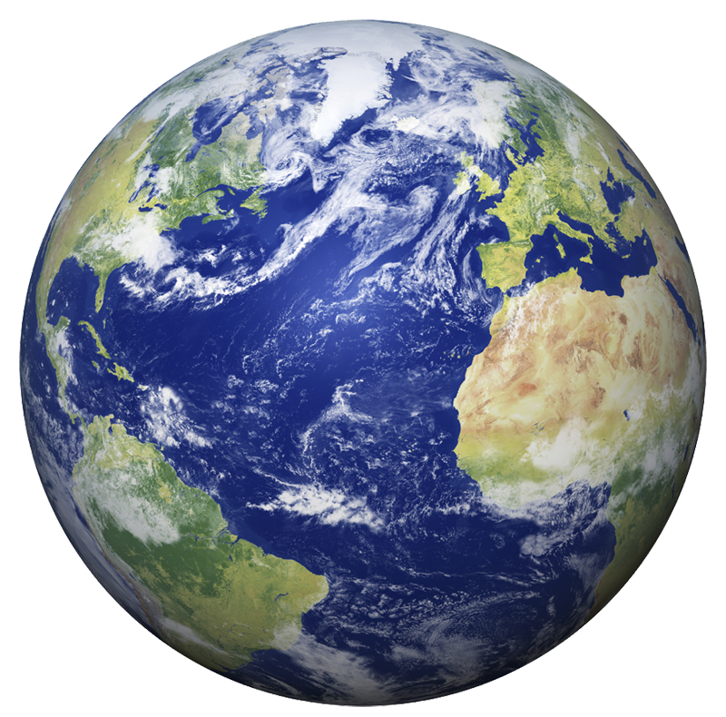
HVA SKAL VI EGENTLIG MED VILLE DYR OG PLANTER?
System-argumentet: Naturen er et finjustert system hvor hver art har en funksjon. Hvis vi forstyrrer dette systemet risikerer vi å ødelegge hele systemet.
Etisk argument: Vi har kunnskap og valgmulighet til å ikke ødelegge dyre- og planteliv, bør vi ikke bruke den muligheten? Og har vi rett til å plage annet liv med mindre det er absolutt nødvendig?
Nytte-argument: Vi har i dag nytte av mange arter og vil i fremtiden oppdage nye nytteområder.
Estetisk argument: Naturen gir oss fine opplevelser.
Likevel har våre handlinger gjort at over halvparten av alt dyreliv har forsvunnet siden 1950.

Slide 7
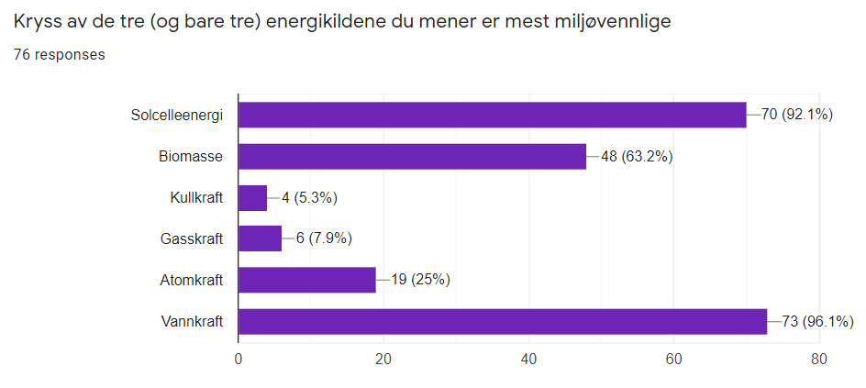
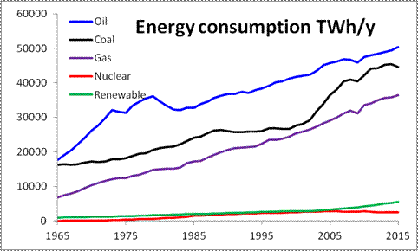
BÆREKRAFTIG UTVIKLING - ENERGIKILDER

Slide 8
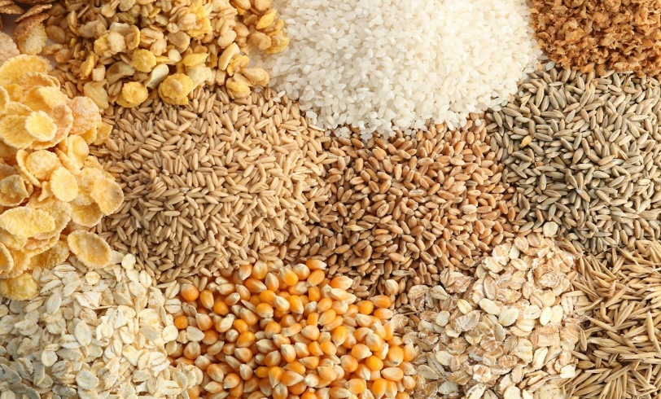
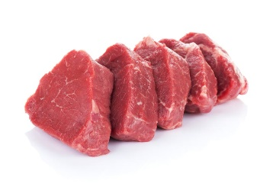
BÆREKRAFTIG UTVIKLING - MAT
Hva metter flest med minst bruk av energi (→ utslipp) og areal?
Og hva er best etisk? Og hva er sunnest?

Slide 9
BÆREKRAFTIG UTVIKLING - MAT
Vare | CO2/kcal ganger bedre enn okse | Vannforbruk ganger bedre enn okse | Arealbruk ganger bedre enn okse | Kommentar
Planteoljer | 136.0 | 50.8 | 67.59
Havregryn | 68.0 | 14.6 | 25.09
Bønner (tørkede) | 68.0 | 6.4 | 8.50
Sukker | 45.3 | 20.7 | 86.95
Brød | 34.0 | 13.0 | 17.57
Nøtter | 34.0 | 5.9 | 15.33
Sild (filet) | 27.2 |  |  | Etisk? Ikke bærekraftig fordi villfisk
Poteter (norske) | 22.7 | 21.5 | 32.96
Avokado | 19.4 | 17.2 | 42.19
Egg | 11.3 | 4.2 | 5.07 | Etisk?
Løk (norsk) | 8.5 | 10.6 | 16.42
Kylling | 7.6 | 3.6 | 5.03 | Etisk?
Melk (hel) | 7.2 | 5.7 | 7.92 | Etisk?
Svinekjøtt | 7.2 | 3.7 | 5.38 | Etisk?
Løk (importert) | 5.4 | 10.9 | 12.04
Melk (lett) | 4.9 | 3.9 | 5.38 | Etisk?
Torsk (filet) | 3.9 |  |  | Etisk? Ikke bærekraftig fordi villfisk
Laks | 3.3 | 3.6 |  | Etisk?
Sauekjøtt | 2.0 | 2.6 | 1.94 | Etisk?
Tomater (importert) | 1.4 | 5.2 | 75.65
Agurk (importert) | 1.1 | 2.6 | 126.08
Okse | 1.0 | 1.0 | 1.00 | Etisk?
Tomater (norske) | 0.7 | 7.8 | 113.74
Agurk (norsk) | 0.4 | 2.6 | 126.08
Kilde: https://www.researchgate.net/publication/317012525_Climate_Footprints_of_Norwegian_Dairy_and_Meat_-_a_Synthesis

Slide 10
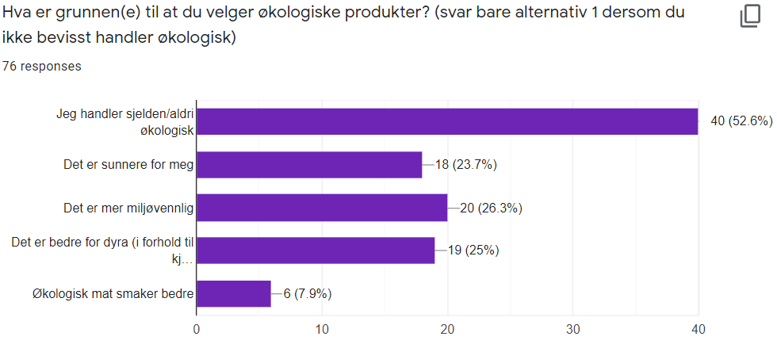
BÆREKRAFTIG UTVIKLING – ØKOLOGISK?

Slide 11
BÆREKRAFTIG UTVIKLING – ØKOLOGISK?
Det er mange gode tanker bak økologiske produkter, men det er en så ineffektiv måte å drive landbruk på at de positive effektene annulleres og mere til.
Ineffektivt landbruk = Mer areal brukt av mennesker til dyrking → mer energikostnad per kalori + mindre natur
Dersom du er opptatt av mindre sprøytemidler, bedre næringsinnhold, smak og dyrevelferd så er heller GMO noe for deg ☺

Slide 12
BÆREKRAFTIG UTVIKLING HVA GJØR ET PRODUKT MILJØVENNLIG?
For å kartlegg om noe er miljøvennlig må vi særlig se på fire ting:
Energiforbruk i produksjon av produktet
Energiforbruk ved bruk av produktet
Varighet på produktet
Avfall produktet etterlater seg
Jo høyere energiforbruk i produksjon og bruk og kortere varighet, dess mer totale CO₂-utslipp
I tillegg kommer farlige kjemikalier og evt. Radioaktivt avfall.

Slide 13
FREMKOMSTMIDLER
Dårlig
Bra
Bil
El-sparke-sykkel
Sykkel
Bil
El-sparke-sykkel
Sykkel
Bil
El-sparke-sykkel
Sykkel
Bil
El-sparke-sykkel
Sykkel
Produksjonskostnad
Forbruk
Varighet
Avfall

Slide 14
POSER
Dårlig
Bra
Plast-pose
Papir-pose
Bomulls-pose
Plast-pose
Papir-pose
Bomulls-pose
Plast-pose
Papir-pose
Bomulls-pose
Plast-pose
Papir-pose
Bomulls-pose
Produksjonskostnad
Forbruk
Varighet
Avfall

Slide 15
Folkeopplysningen - poser

Slide 16
HVA KAN DU GJØRE FOR Å LEVE MER BÆREKRAFTIG?
Det mest effektive er å kutte ned forbruket og reisingen din.
I det minste kan du endre forbruksmønsteret ditt ved å gjøre noen bærekraftige valg:
Kunne du reist på en mer bærekraftig måte?
Kan du i det minste klimakompensere for reisingen din?
Er det du spiser bærekraftig?
Investere i og sette pensjonen din i miljøvennlige fond.
Velge produkter som er miljøvennlige (miljømerkede produkter, kortreiste produkter, gjenvunnede produkter…).
Etisk: Velge produkter som ikke benytter barnearbeid og sikrer gode vilkår for arbeidere.
Kildesortere.
Støtte miljøvernorganisasjoner enten økonomisk eller ved å jobbe for dem.
Bruke stemmeretten til å stemme på partier som prioriterer miljø.

Slide 17
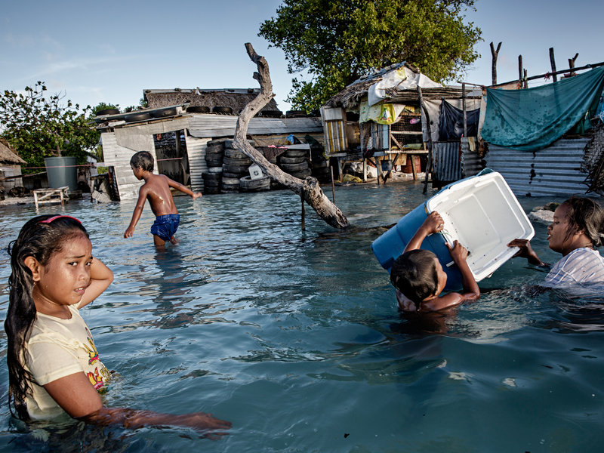
INTERESSEKONFLIKTER: KLIMAFLYKTNINGER
Områder blir ubeboelige pga:
Tørke (ørkendannelse)
Flom
Økt havnivå
Naturkatastrofer
I 2018 var det ca 2mill. Klimaflyktninger
I 2050 estimerer man ca 200mill.
Hvem har ansvar for å ta i mot flyktningene?

Slide 18
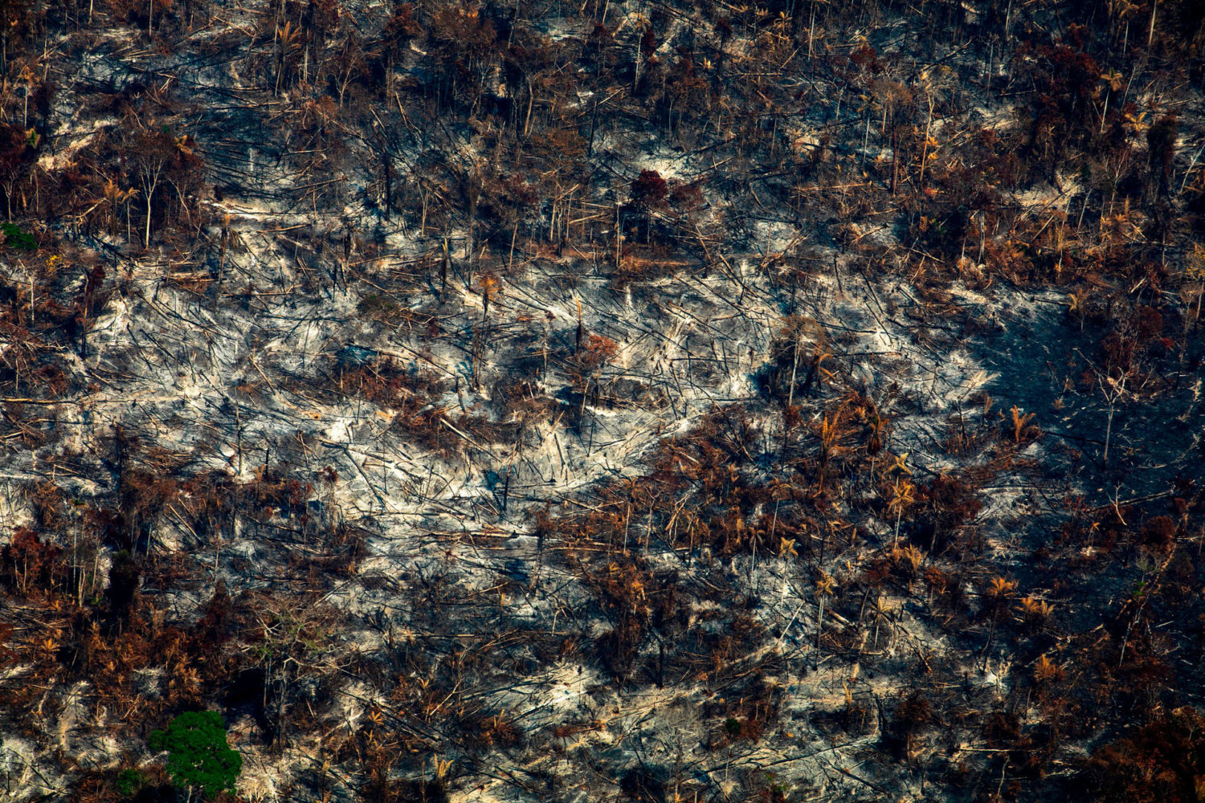
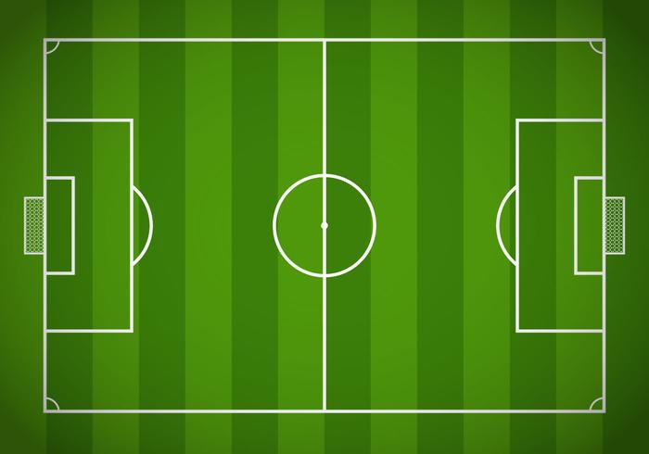
Hvert sekund hogges regnskog tilsvarende en fotballbane

Slide 19
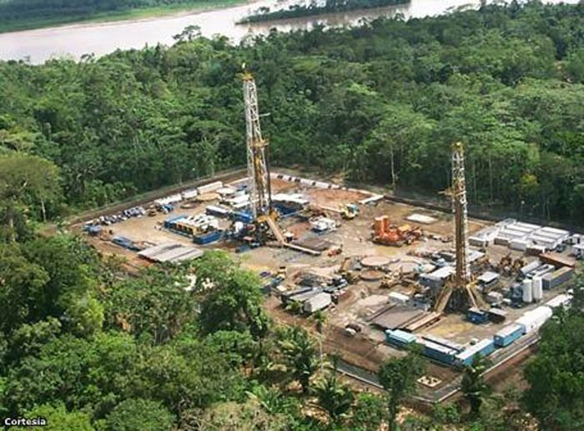
INTERESSEKONFLIKTER: REGNSKOGEN
I Yasuni-regnskogen i Ecuador finnes det olje under regnskogen verdt ca 60 milliarder kroner.
Ecuador er et fattig land og trenger pengene.
Men regnskogen har verdens største biodiversitet, den er viktig for å holde CO₂-nivåene lave og det bor urbefolkning der.
Ecuador tilbød å la Yasuni være i fred dersom resten av verden betalte 30 milliarder kr.
Verden har til nå betalt bare omtrent 60 millioner (0,2% av beløpet Ecuador ønsket) og Ecuador er nå i gang med å utvinne olje.

Slide 20
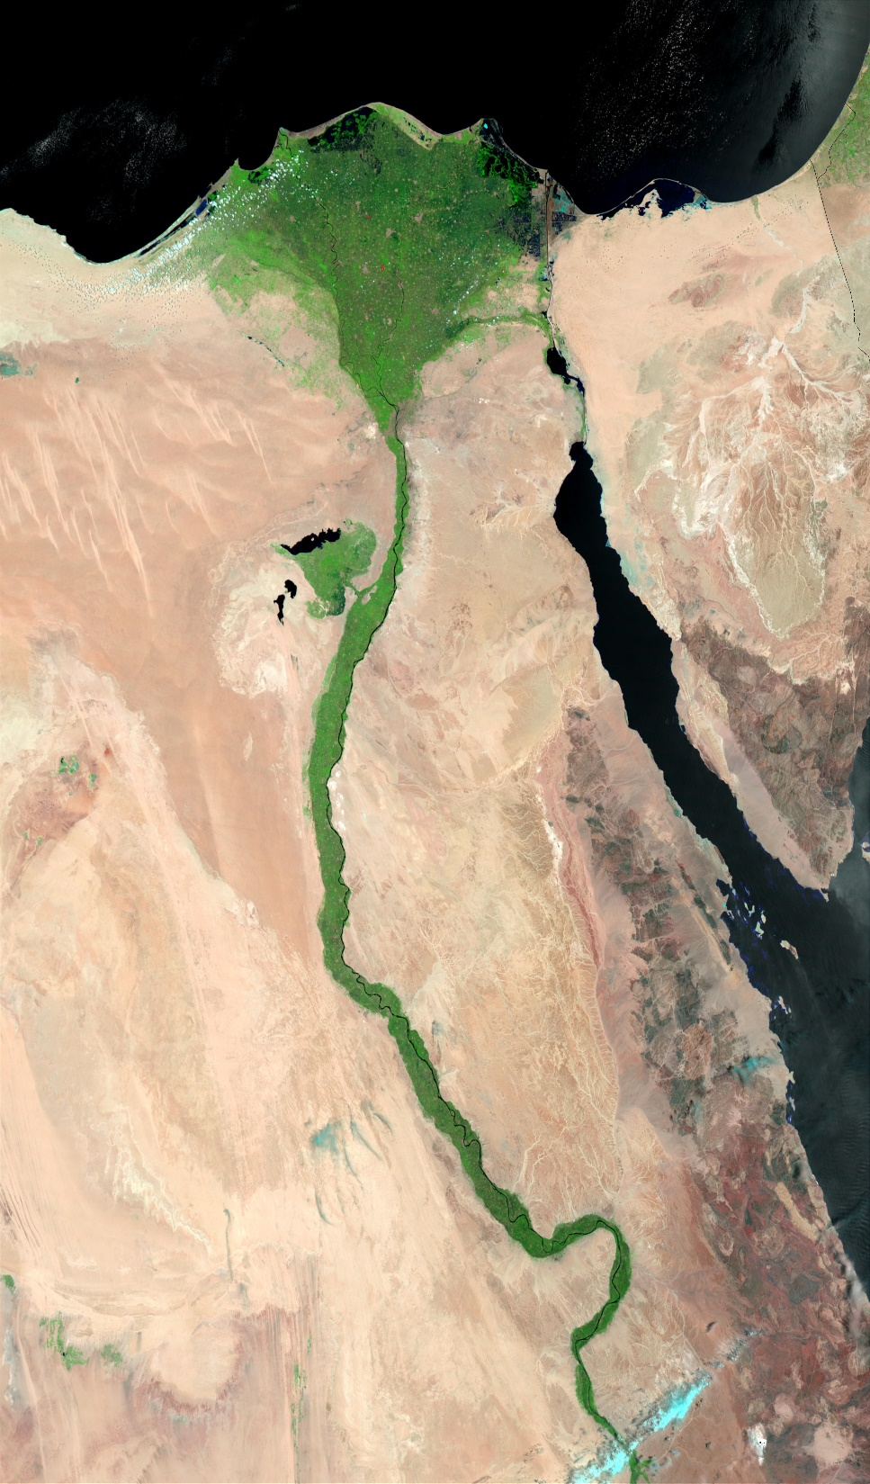
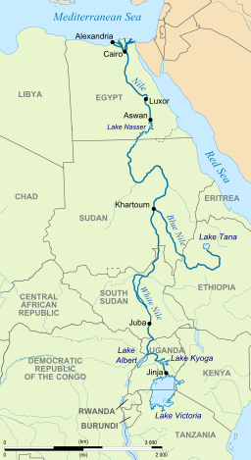
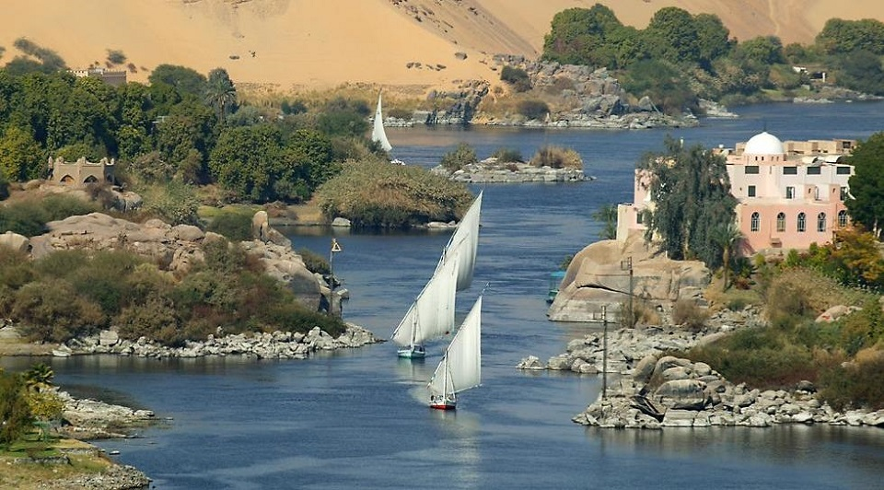
INTERESSEKONFLIKTER: FERSKVANN
Økt befolkning gir knapphet på mange ressurser, som ferskvann.
Deler av Nilen går fra Etiopia og nordover gjennom Sudan og Egypt før den renner ut i middelhavet.
Etiopia bygger nå verdens største demning for å få vannkraft.
Egypt og Sudan frykter at dette vil ødelegge for deres vanntilførsel.

Slide 21
Kompetansemål: kartlegge egne forbruksvalg og argumentere faglig og etisk for egne forbruksvalg som kan bidra til bærekraftig forbruksmønster
https://www.footprintcalculator.org/

